Slide 1
시뮬레이션 기초 및 실습
Prof. Jibum Kim
Department of Computer Science & Engineering
Incheon National University

Slide 2
Reordering
Perfect Shuffle

Slide 3
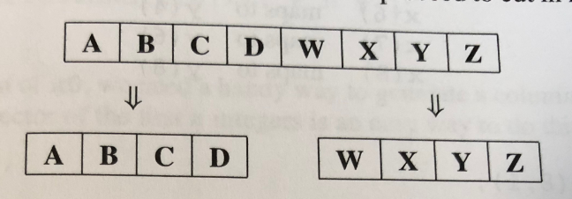
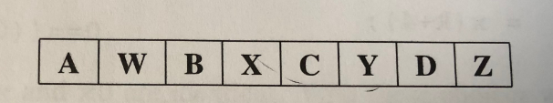
만일 우리가 8개의 카드가 있다고 하자. 다음 이 8개의 카드를 반으로 나눠 2개의 그룹으로 나누었다고 하자.
이 2개의 그룹에서 카드를 교대로 선택하면 perfect shuffle을 얻게 된다

Slide 4


이를 반복해보자. 어떻게 되는가?

Slide 5
처음 시작한 상태로 돌아오게 된다
카드가 많다면 원래 순서로 돌아오는데 많은 수의 perfect shuffle이 필요하게 된다
Problem: 카드 수 (n)를 2:2:60 으로 변화해 가면서 원래 순서로 돌아오는데 필요한 perfect shuffle의 수를 알아보고자 한다

Slide 6
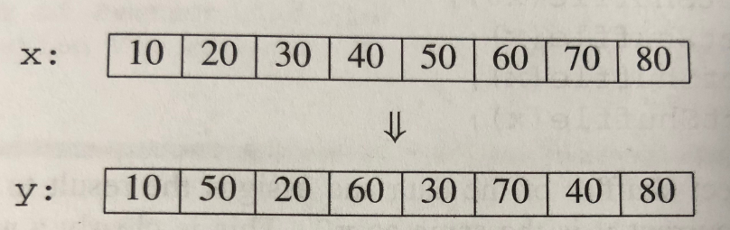
n (카드 수)=2m이라고 하자
Perfect shuffle이란?
x(1) maps to y(1) x(2) maps to y(3) x(3) maps to y(5) x(4) maps to y(7) x(5) maps to y(2) x(6) maps to y(4) x(7) maps to y(6) x(8) maps to y(8) | y=zeros(8,1); for k=1:4 y(2*k-1)= x(k); y(2*k)=x(k+4); end

Slide 7
PerfectShuffle.m | main.m
function y=PerfectShuffle(x) n=length(x); m=n/2; y=zeros(n,1); for k=1:m y(2*k-1)= x(k); y(2*k)=x(k+m); end | x=[10:10:80]’ PerfectShuffle(x)

Slide 8
Pseudo 코드
x 초기화
y=PerfectShuffle(x);
r=1; % perfect shuffle 횟수
while x와 y가 다른한
PerfectShuffle 반복
r=r+1;
end

Slide 9
이번에는 카드 수 n을 2:2:60으로 증가시키면서 그 때의 PerfectShuffle 횟수를 plot으로 그려보자

Slide 10
Recursive Algorithms

Slide 11
재귀 알고리즘 (recursive algorithm)
정의: 어떤 알고리즘이 문제를 보다 작은 입력을 갖는 동일한 문제로 변환 시켜 해결한다면 이 알고리즘을 재귀적이라 한다. 즉, 재귀 알고리즘이란
알고리즘안에 자기 자신 알고리즘을 호출하는 부분이 또 들어가 있다
재귀 알고리즘은 두 부분으로 구성됨
1. 기본 단계 (base case)
2. 재귀 단계 (recursive case)

Slide 12
재귀 함수, 재귀적으로 정의된 함수
기본 단계: specify the value of the function at zero
재귀 단계: give a rule for finding its value at an integer from its values at smaller
재귀 함수의 예
f(0)=3
f(n+1)=2f(n)+3

Slide 13
주의
It is possible for a recursive function to keep calling itself without end
To avoid “infinite recursion”, carefully identify and implement the “base case”
기본 단계: the base condition is the condition under which no further call to the function itself is necessary

Slide 14
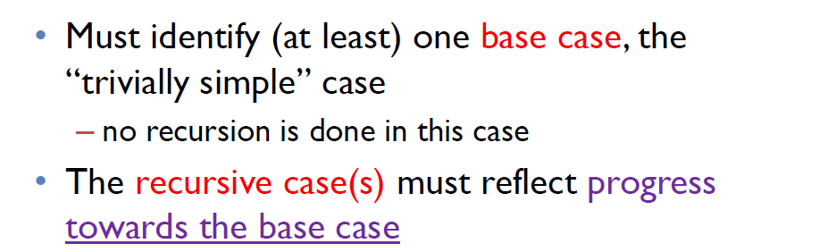
Key to recursion

Slide 15
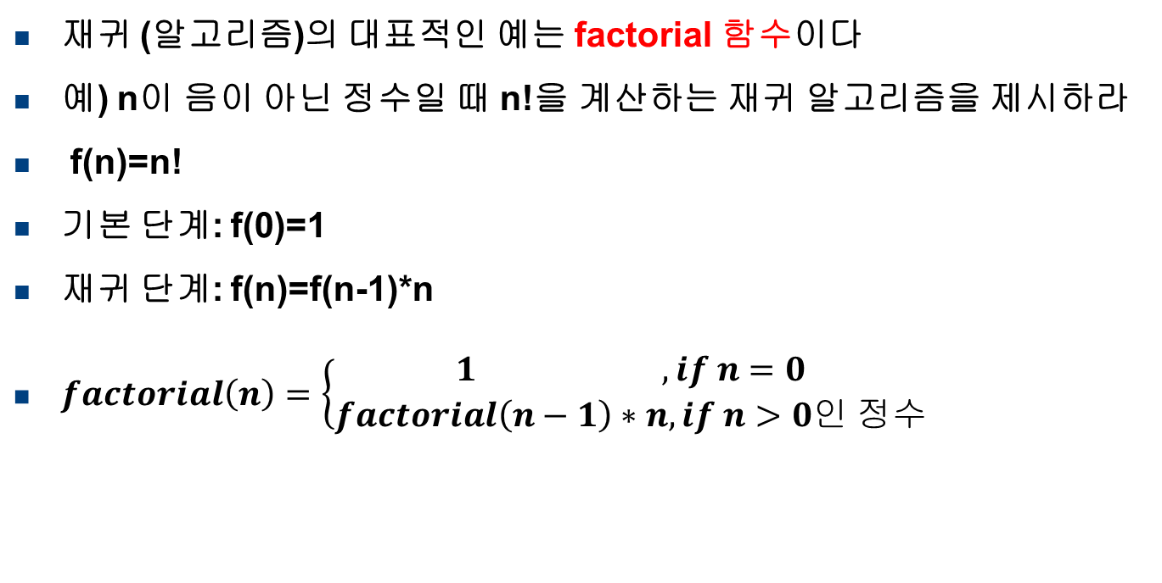
재귀 (알고리즘)의 대표적인 예는 factorial 함수이다
예) n이 음이 아닌 정수일 때 n!을 계산하는 재귀 알고리즘을 제시하라
f(n)=n!
기본 단계: f(0)=1
재귀 단계: f(n)=f(n-1)*n
$factorial\left(n\right)=\left\{\begin{matrix}1 , if n=0 \\ factorial\left(n−1\right)∗n, if n>0인 정수\end{matrix}\right.$

Slide 16

예: Matlab으로 재귀적으로 정의된 factorial 함수를 작성하고 main 함수에서 호출하여 factorial(4), 즉, 4! 을 구해보자
$factorial\left(n\right)=\left\{\begin{matrix}1 , if n=0 \\ factorial\left(n−1\right)∗n, if n>0인 정수\end{matrix}\right.$
Algorithm factorial
입력: n (n≥0 인 정수)
if n=0 return 1 // 출력 1 else return factorial(n-1)*n

Slide 17

예) a는 0이 아닌 실수이고, n은 음이 아닌 정수일 때 a^{n}을 계산하기 위한 재귀 알고리즘을 제시하고 이를 Matlab으로 구현해 보자
$f\left(n\right)=a^{n}$
기본 단계: $f\left(0\right)=1$
재귀 단계: $f\left(n\right)=f\left(n−1\right)∗a$
Algorithm power
입력: (a, n) 단, a (0이 아닌 실수), n (n≥0 인 정수)
if n=0 return 1 // 출력 1 else return power(a, n-1)*a

Slide 18

예) n이 음이 아닌 정수일 때 n²을 계산하는 재귀 알고리즘을 작성해 보고 이를 Matlab으로 구현해 보자
$f\left(n\right)=?$
기본 단계:
재귀 단계:
Algorithm f
입력: n

Slide 19
Divide and Conquer (분할 정복)

Slide 20
분할 정복 알고리즘 (divide and conquer):
그대로 해결할 수 없는 문제를 동일한 작은 문제로 분할하여 문제를 해결하는 알고리즘의 카테고리로 재귀에 기반을 둔 알고리즘
Many of the most important algorithms in use today have this attribute
분할 정복 알고리즘의 대표적인 예는 합병정렬이 있다

Slide 21
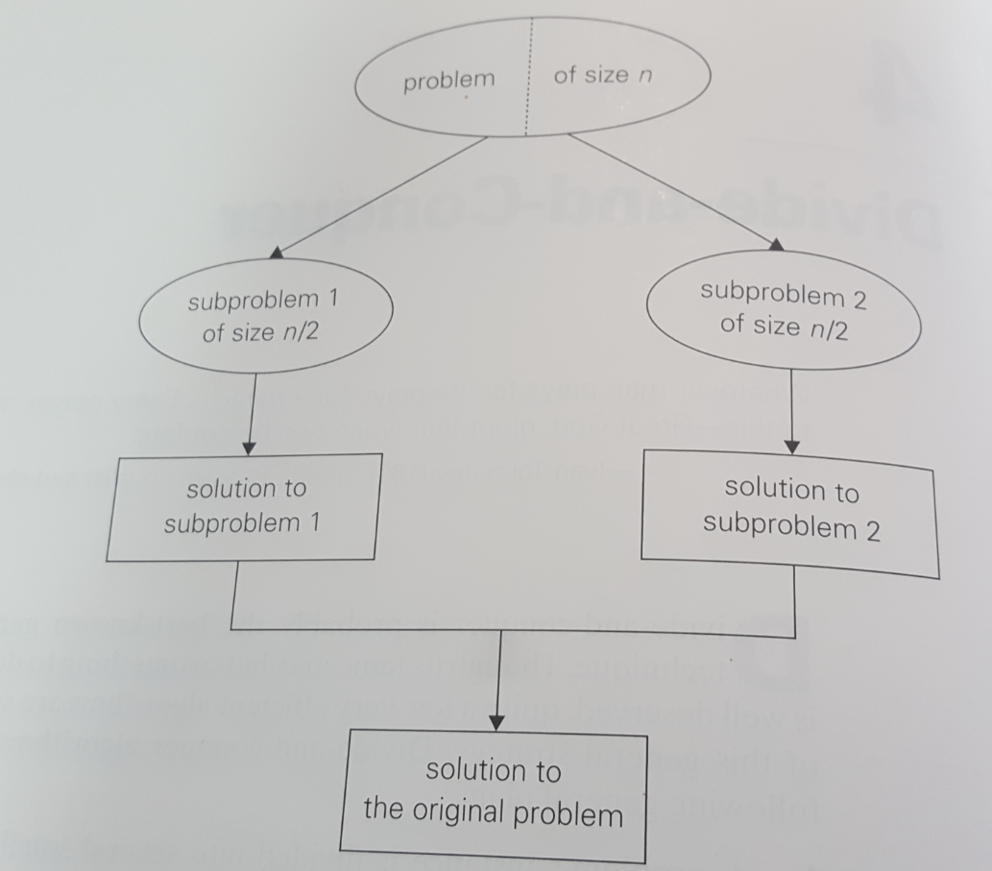
분할 정복 알고리즘의 구성도
분할 (divide): 원래 문제를 해결하기 쉽도록 문제를 여러 개의 작은 동일한 문제로 나눈다
정복 (conquer): 나눈 문제를 각각 해결한다
통합: 해결된 답을 모은다

Slide 22
분할 정복의 motivation
여러분 앞에 16개의 카드 deck이 있고 각 카드에는 이름이 적혀 있다. 여러분의 임무는 이 16개의 카드를 alphabetize (알파벳 순서로) 정렬 하는 것이다. 단, 2명의 친구 A, B의 도움을 받아. 다음과 같은 “DWM” 전략으로 임무를 수행하고자 한다
Delegate to A and B the task of alphabetizing a half-deck
Wait for both A and B to finish
Merge A and B’s alphabetized half-decks into a single alphabetized deck

Slide 23
이는 recursive 하게 반복될 수 있다
이 DWM 전략은 카드가 1장 (즉, problem size가) 남을 때 까지 반복될 수 있다
이를 표 형태로 정리하면 다음과 같이 나타낼 수 있다
최초 (level 0): 16개의 카드
Level 1: 8개의 카드 2개로 나눔
Level | Problem size | Number of problems
0 | 16 | 1
1 | 8 | 2
2 | 4 | 4
3 | 2 | 8
4 | 1 | 16

Slide 24
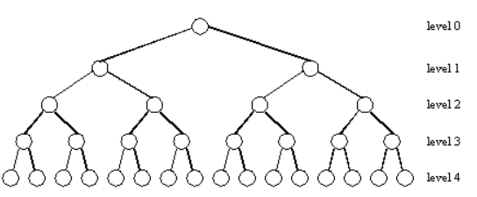
앞의 표를 이진 트리 (binary tree) 형태로 나타낼 수 있다

Slide 25
합병 정렬 (merge sort)

Slide 26
이와 같은 divide and conquer 전략으로, 앞에서는 DWM, 정렬하는 방법을 합병 정렬이라고 한다
다음은 16개의 카드 (수)를 합병 정렬 방식으로 정렬하는 예를 보여준다

Slide 27
Subdivide the sorting task
H E M G B K A Q F L P D R C J N
H E M G B K A Q
F L P D R C J N
Lecture 27

Slide 28
Subdivide again
H E M G B K A Q
F L P D R C J N
H E M G B K A Q
F L P D R C J N
Lecture 27

Slide 29
And again
H E M G B K A Q
F L P D R C J N
H E M G B K A Q
F L P D
R C J N
Lecture 27

Slide 30
And one last time
H
E
M
G
B
K
A
Q
F L
Lecture 27
P
D
R
C
J
N
41

Slide 31
Now merge
E H
G M B K A Q
F L D P
C R J N
H
E
M
G
B
K
A
Q
F L
Lecture 27
P
D
R
C
J
N
42

Slide 32
And merge again
E G H M
A B K Q
D F L P
C J N R
E H
G M B K A Q
F L D P
C R J N
Lecture 27

Slide 33
And again
A B E G H K M Q
C D F J L N P R
E G H M
A B K Q
D F L P
C J N R
Lecture 27

Slide 34
And one last time
A B C D E F G H J K L M N P Q R
A B E G H K M Q
C D F J L N P R
Lecture 27

Slide 35
Done!
A B C D E F G H J K L M N P Q R
Lecture 27

Slide 36
합병정렬은 크게 분할 (divide)와 합병 (merge)으로 크게 두 단계로 나누어져 있다
분할은 각 부분 (수열, 리스트)이 하나의 원소가 될 때까지 두 개의 부분으로 분할한다
분할이 모두 끝나면 (각 부분이 하나의 원소만 있음) 각 부분에서 오름차순으로 정렬하면서 합병을 한다

Slide 37
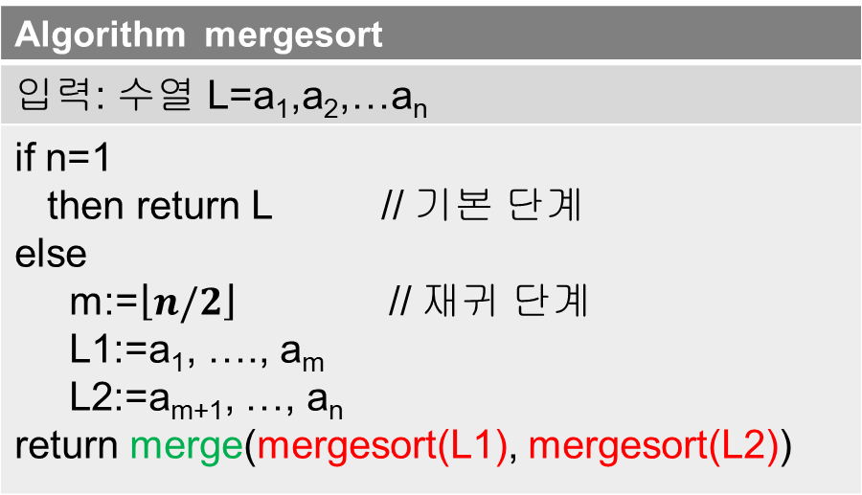
합병정렬의 Pseudo 코드
Algorithm mergesort
입력: 수열 L=a₁,a₂,…a_{n}
if n=1 then return L // 기본 단계 else m:=$\left\lfloor n/2\right\rfloor$ // 재귀 단계 L1:=a₁, …., a_{m} L2:=a_{m+1}, …, a_{n} return merge(mergesort(L1), mergesort(L2))

Slide 38
function y = mergeSort(x)
% 입력 x: 벡터
% 출력 y: x를 오름차순으로 정렬한 결과
n = length(x);
if n==1
y = x;
else
 | m | = | floor(n/2);
 | yL | = | mergeSort(x(1:m));
 | yR | = | mergeSort(x(m+1:n));
 | y | = | merge(yL,yR);
end
Lecture 27

Slide 39
The central sub-problem is the merging of two sorted arrays into one single sorted array
12 33 35 45
15 42 55 65 75
12 15 33 35 42 45 55 65 75
Lecture 27

Slide 40
Merge
x: 12 33 35 45
ix:
1
y:
15 42 55 65 75
iy:
1
z:
iz:
1
ix<=4 and iy<=5:
x(ix) <= y(iy) ???

Slide 41
Merge
x: 12 33 35 45
ix:
1
y:
15 42 55 65 75
iy:
1
z:
12
iz:
1
ix<=4 and iy<=5:
x(ix) <= y(iy) YES

Slide 42
Merge
x: 12 33 35 45
ix:
2
y:
15 42 55 65 75
iy:
1
z:
12
iz:
2
ix<=4 and iy<=5:
x(ix) <= y(iy) ???

Slide 43
Merge
x: 12 33 35 45
ix:
2
y:
15 42 55 65 75
iy:
1
z:
12 15
iz:
2
ix<=4 and iy<=5:
x(ix) <= y(iy) NO

Slide 44
Merge
x: 12 33 35 45
ix:
2
y:
15 42 55 65 75
iy:
2
z:
12 15
iz:
3
ix<=4 and iy<=5:
x(ix) <= y(iy) ???

Slide 45
Merge
x: 12 33 35 45
ix:
2
y:
15 42 55 65 75
iy:
2
z:
12 15 33
iz:
3
ix<=4 and iy<=5:
x(ix) <= y(iy) YES

Slide 46
Merge
x: 12 33 35 45
ix:
3
y:
15 42 55 65 75
iy:
2
z:
12 15 33
iz:
4
ix<=4 and iy<=5:
x(ix) <= y(iy) ???

Slide 47
Merge
x: 12 33 35 45
ix:
3
y:
15 42 55 65 75
iy:
2
z:
12 15 33 35
iz:
4
ix<=4 and iy<=5:
x(ix) <= y(iy) YES

Slide 48
Merge
x: 12 33 35 45
ix:
4
y:
15 42 55 65 75
iy:
2
z:
12 15 33 35
iz:
5
ix<=4 and iy<=5:
x(ix) <= y(iy) ???

Slide 49
Merge
x: 12 33 35 45
ix:
4
y:
15 42 55 65 75
iy:
2
z:
12 15 33 35 42
iz:
5
ix<=4 and iy<=5: x(ix) <= y(iy) NO

Slide 50
Merge
x: 12 33 35 45
ix:
4
y:
15 42 55 65 75
iy:
3
z:
12 15 33 35 42
iz:
6
ix<=4 and iy<=5: x(ix) <= y(iy) ???

Slide 51
Merge
x: 12 33 35 45
ix:
4
y:
15 42 55 65 75
iy:
3
z:
12 15 33 35 42 45
iz:
6
ix<=4 and iy<=5: x(ix) <= y(iy) YES

Slide 52
Merge
x: 12 33 35 45
ix:
5
y:
15 42 55 65 75
iy:
3
z:
12 15 33 35 42 45
iz:
7
ix > 4

Slide 53
Merge
x: 12 33 35 45
ix:
5
y:
15 42 55 65 75
iy:
3
z:
12 15 33 35 42 45 55
ix > 4: take y(iy)
iz:
7

Slide 54
Merge
x: 12 33 35 45
ix:
5
y:
15 42 55 65 75
iy:
4
z:
12 15 33 35 42 45 55
iz:
8
iy
<=
5

Slide 55
Merge
x: 12 33 35 45
ix:
5
y:
15 42 55 65 75
iy:
4
z:
12 15 33 35 42 45 55 65
iz:
8
iy
<=
5

Slide 56
Merge
x: 12 33 35 45
ix:
5
y:
15 42 55 65 75
iy:
5
z:
12 15 33 35 42 45 55 65
iz:
9
iy
<=
5

Slide 57
Merge
x: 12 33 35 45
ix:
5
y:
15 42 55 65 75
iy:
5
z:
12 15 33 35 42 45 55 65 75 iz:
9
iy
<=
5

Slide 58
function z = merge(x,y)
nx = length(x);
ny = length(y);
z = zeros(1, nx+ny); % x의 길이 + y의 길이
ix = 1; % 최초는 첫번째 위치 가리킴
iy = 1;
iz = 1;

Slide 59
function z = merge(x,y)
nx = length(x); ny = length(y);
z = zeros(1, nx+ny);
ix = 1; iy = 1; iz = 1;
while ix<=nx && iy<=ny
end
% Deal with remaining values in x or y

Slide 60
function z = merge(x,y)
nx = length(x); ny = length(y);
z = zeros(1, nx+ny);
ix = 1; iy = 1; iz = 1;
while ix<=nx && iy<=ny
if x(ix) <= y(iy) % x를 z에 넣음
z(iz)= x(ix); ix=ix+1;
iz=iz+1;
else
z(iz)= y(iy);
end
iy=iy+1; iz=iz+1;
end
% Deal with remaining values in x or y

Slide 61
function z = merge(x,y)
nx = length(x); ny = length(y);
z = zeros(1, nx+ny);
ix = 1; iy = 1; iz = 1;
while ix<=nx && iy<=ny
if x(ix) <= y(iy)
z(iz)= x(ix); ix=ix+1;
iz=iz+1;
else
z(iz)= y(iy);
end
iy=iy+1;
iz=iz+1;
end
while ix<=nx % copy remaining x-values z(iz)= x(ix); ix=ix+1; iz=iz+1;
end
while iy<=ny % copy remaining y-values z(iz)= y(iy); iy=iy+1; iz=iz+1;
end

Slide 62
mergeSort.m
https://www.dropbox.com/s/cyngfnkql9y9g7v/mergeSort.m?dl=0
merge.m
https://www.dropbox.com/s/35j9pfaxjlxaq44/merge.m?dl=0

Slide 63
mergeSort.m
https://www.dropbox.com/s/cyngfnkql9y9g7v/mergeSort.m?dl=0
merge.m
https://www.dropbox.com/s/35j9pfaxjlxaq44/merge.m?dl=0

Slide 64
다음 main 함수를 실행하여 합병 정렬 결과를 확인하고 다음 페이지의 표와 유사하게 나오는지 확인해 보자
clear; N=20; x=rand(N,1); tic; mergeSort(x) toc;

Slide 65
길이가 N인 배열을 합병정렬로 정렬할 때 필요한 비교 연산의 최대 횟수, O(NlogN). 삽입 정렬 O(N²)
N | 합병 정렬 | 삽입 정렬
16384 | 0.448 | 12.719
32768 | 0.999 | 55.182
65536 | 1.817
131072 | 3.568
262144 | 7.183
524288 | 14.450

